Slide 1
BCC_CSM耦合模式在神威太湖之光大型机上的移植 清华大学 薛巍 2019-03-20
2016年国家气候中心数值模式发展专项课题进展汇报

Slide 2
汇报提纲
研究背景
研究目标
目前进展
总结

Slide 3
研究背景
BCC_CSM耦合模式分辨率逐步提升
1.0度水平分辨率版本已经作为CMIP6主力版本，并作为预测业务系统的版本应用
40公里水平分辨率版本要参加高分辨率比较试验，计算速度达不到1模拟年/天
分辨率提升导致计算量快速攀升，计算资源压力变大，对科学试验的进程产生不利影响

Slide 4
研究内容与目标
神威太湖之光移植与优化
进程布局来改进模拟性能
完成神威太湖之光主核系统上的移植。
利用派-曙光上短期集合验证方案完成BCC_CSM CMIP6版本在神威太湖之光上计算正确性验证。
优化BCC_CSM CMIP6版本在神威太湖之光上的计算性能，性能提升15%。
上述工作为利用太湖之光开展BCC_CSM耦合模式大规模科学试验创造条件

Slide 5
汇报提纲
研究背景
研究目标
目前进展
总结

Slide 6


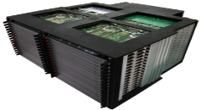
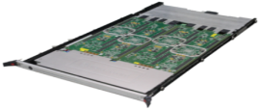
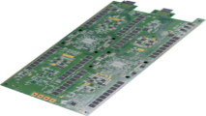

神威·太湖之光
全世界第一台千万核计算系统，LINPACK效率74.16%
高密度组装，占地605平米 (FIT楼系统 100Tflop/s，~300平米)
超节点全交换与胖树两级网络， 单端口通信带宽56Gbps
水冷系统
最新TOP500排名第3
运算系统
125.436PFlops
40运算机仓
运算机仓
运算超节点
3.244PFlops
1024处理器
运算插件
811.008TFlops
运算节点
25.344TFlops
国产处理器
6.336TFlops
3.168TFlops

Slide 7
神威·太湖之光
全世界第一台千万核计算系统，LINPACK效率74.16%
高密度组装，占地605平米 (FIT楼系统 100Tflop/s，~300平米)
超节点全交换与胖树两级网络， 单端口通信带宽56Gbps
水冷系统
最新TOP500排名第3
运算系统
125.436PFlops
40运算机仓
运算机仓
运算超节点
3.244PFlops
1024处理器
运算插件
811.008TFlops
运算节点
25.344TFlops
国产处理器
6.336TFlops
3.168TFlops

Slide 8
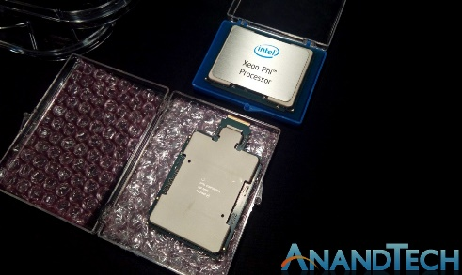
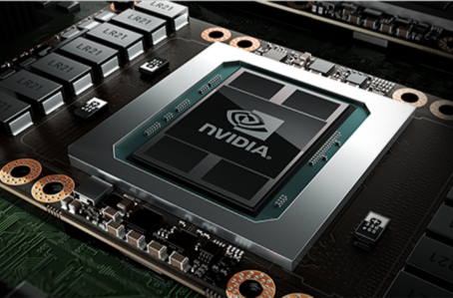
国产众核处理器SW26010
Each CPU
Peak Performance | 3.168 Tflops (DP)
Memory | 32 GB
Memory Bandwidth | 136.5 GB/s
# CPU | 1
# cores | 260
Intel KNL (2016)
DP: 3TF
MemBW:
- MCDRAM 400+
- DDR 90+
NV Pascal (2016)
DP: 5+TF
Nvlink: 80GB/s
PCIe G3: 16GB/s

Slide 9
点到点（P2P）通信延迟小于11指令周期；
集合带宽达到600+GB/s;
Direct Memory Access (DMA) @26+ GB/s
Global load/store (gload/gstore) @1.5 GB/s
手动缓存（SPM）
粗粒度的DMA
寄存器通信
每个从核64KB，流水意义下每个指令周期可以读/写32B数据。

Slide 10
1. 移植工作进展
BCC_CSM耦合模式在神威太湖之光上的主核移植
重构模式编译运行环境
改写了模式代码不支持的selected_real_kind(24) 相关代码段
改写了神威编译器不支持的Fortran语法，修正了强制类型转换代码
REAL(r8), PARAMETER :: & !wuli pi = 2.*ASIN(1.), & ! half the unit circle (radians) pi = 3.1415926535897932384626433832795028841971, & ! half the unit circle (radians) deg2rad = pi/180. ! conversion factor from degrees to radians

Slide 11
1. 移植工作进展
BCC_CSM耦合模式在神威太湖之光上的主核移植
改写了海冰namelist文件不能正确读取的问题
改正了physics/cam1/phys_gmean.F90的数组越界问题
physics/cam1/check_energy.F90:369: call gmean(te, te_glob, 3) physics/cam1/ghg_surfvals.F90:839: call gmean(te, carb_glob, 1) subroutine gmean (arr, arr_gmean, nflds) #if ( defined SPMD ) !xuz call mpibcast (arr_gmean, 3, mpir8, 0, mpicom) call mpibcast (arr_gmean, nflds, mpir8, 0, mpicom) #endif

Slide 12
1. 验证工作进展
BCC_CSM耦合模式神威版本的正确性验证
初步验证通过
与x86环境的测试结果相比，不同变量的模拟结果有相似pattern和相对较小的误差，模拟偏差不随积分时间增加增大
BCC_CSM2-MR耦合模式历史试验 （目前模拟4个月，对月平均结果进行验证）
计算性能较低，仅为x86版本相同并行度计算性能的1/6

Slide 13
模拟结果验证（月降水偏差）

Slide 14
模拟结果验证（顶层水汽偏差）

Slide 15
模拟结果验证（月顶层气温偏差）
第2/3月北半球温度有较大偏差，第4月偏差降低，没有随积分时间偏差增大的趋势

Slide 16
验证工作进展
利用派-曙光上短期集合验证方案完成BCC_CSM CMIP6版本移植正确性
可靠地验证移植正确性大家关注比较少，但确是地球系统模式面临的挑战之一

Slide 17
验证工作进展
利用派-曙光上短期集合验证方案完成BCC_CSM CMIP6版本移植正确性
NCAR提出对初值进行机器精度级的扰动，对编译选项进行调整等开展大量短期集合试验，构建模拟不确定性空间；移植后的模拟结果位于该空间之内认为移植正确
CAM5在神威太湖之光通过了该验证
希望采用类似方案对BCC耦合模式的移植进行验证，这个工作刚刚开始

Slide 18
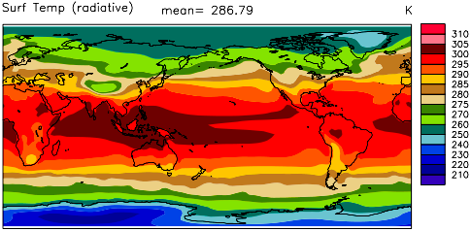
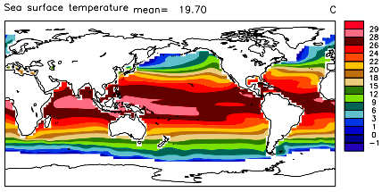
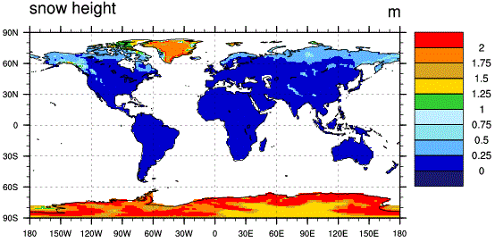
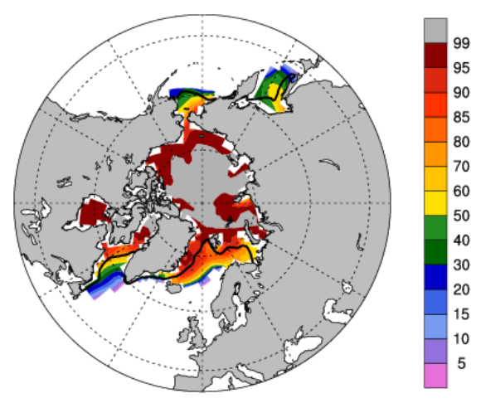
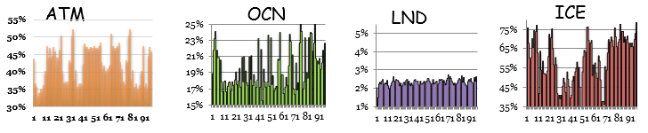
针对进程布局的耦合模式计算性能调优
公共地球系统模式CESM
通信比例
进程
能否利用进程数量的优选以及在节点内的映射调整来达到更好的计算性能？
如何降低寻找最优方案的成本？

Slide 19
针对进程布局的耦合模式计算性能调优
最小化计算时间/机时
可选进程数
低开销
不同并行平台
可选模块进程布局
能否利用进程数量的优选以及在节点内的映射调整来达到更好的计算性能？
有效地求解一个多维非线性混合整数规划问题
如何降低寻找最优方案的成本？性能建模

Slide 20
大气模式分析模型
面向地球系统模式的分析模型
海冰模式分析模型
计算模型：T=f(分辨率，进程数)
动力框架
计算模型：T=f(分辨率，进程数)
海洋模式分析模型
正压
物理过程
计算模型：T=f(分辨率，进程数)
计算模型：T=f(分辨率，进程数)
陆面模式分析模型
斜压
计算模型：T=f(分辨率，进程数)
计算模型：T=f(分辨率，进程数)

Slide 21
大气模式分析模型
面向地球系统模式的分析模型
海冰模式分析模型
计算模型：T=f(分辨率，进程数)
动力框架
计算模型：T=f(分辨率，进程数)
Update halo通信模型：T=f(分辨率，进程数，halo区大小，邻居数量)
海洋模式分析模型
正压
物理过程
计算模型：T=f(分辨率，进程数)
计算模型：T=f(分辨率，进程数)
陆面模式分析模型
斜压
计算模型：T=f(分辨率，进程数)
计算模型：T=f(分辨率，进程数)
Update halo通信模型：T=f(分辨率，进程数，halo区大小，邻居数量)

Slide 22
大气模式分析模型
面向地球系统模式的分析模型
海冰模式分析模型
计算模型：T=f(分辨率，进程数)
动力框架
一般通信模型：T=f(通信量总量，
进程数)
计算模型：T=f(分辨率，进程数)
Update halo通信模型：T=f(分辨率，进程数，halo区大小，邻居数量)
海洋模式分析模型
正压
物理过程
计算模型：T=f(分辨率，进程数)
计算模型：T=f(分辨率，进程数)
集合通信模型：T=f（通信拓扑，
通信量）
陆面模式分析模型
斜压
计算模型：T=f(分辨率，进程数)
计算模型：T=f(分辨率，进程数)
集合通信模型：T=f（通信拓扑，
通信量）
Update halo通信模型：T=f(分辨率，进程数，halo区大小，邻居数量)

Slide 23

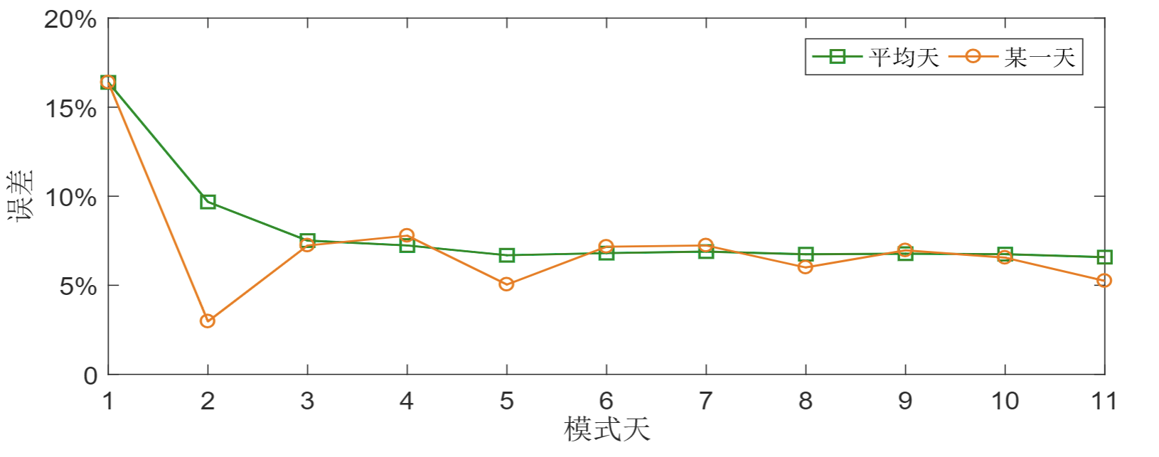



最佳性能测试时长：5天模拟
面向地球系统模式的分析模型
建模成本越小越好
20%
平均天
某一天
15%
误差（%）
10%
5%
0%
1
2
3
4
5
6
7
8
9
10
11
模式天
模拟小时波动大：昼夜辐射计算的不均衡
模拟天耗时相对稳定，每个月一天做诊断

Slide 24
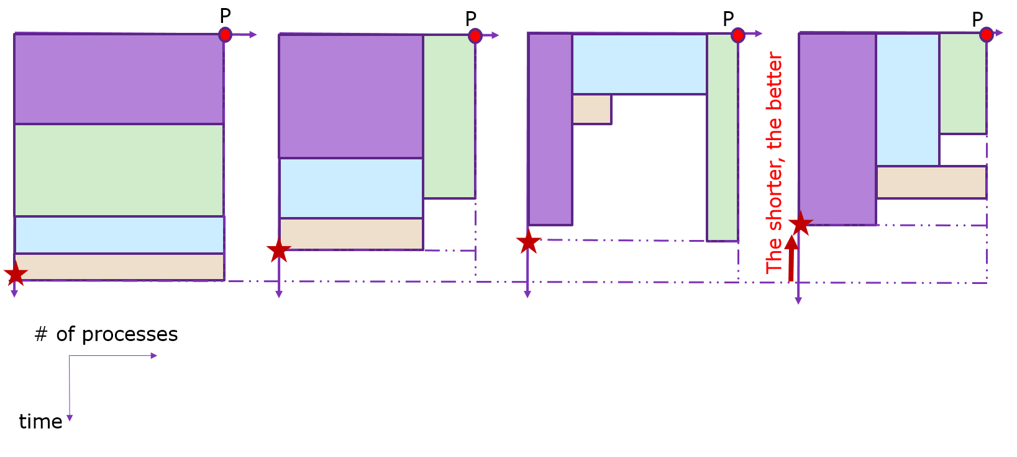

模型驱动的进程布局调优
已知有m个模块，第i个模块在使用p个进程的情况下的预期运行时间为t_{ij}，进程数总数为P_{max}，给出最优的计算资源分配方案使得总运行时间最短
进程数
进程数
进程数
进程数
越短越好
时间
时间
时间
时间
进程数
时间

Slide 25
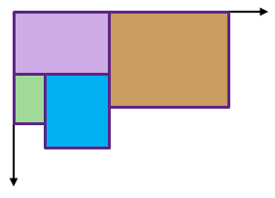
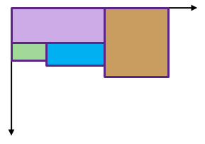
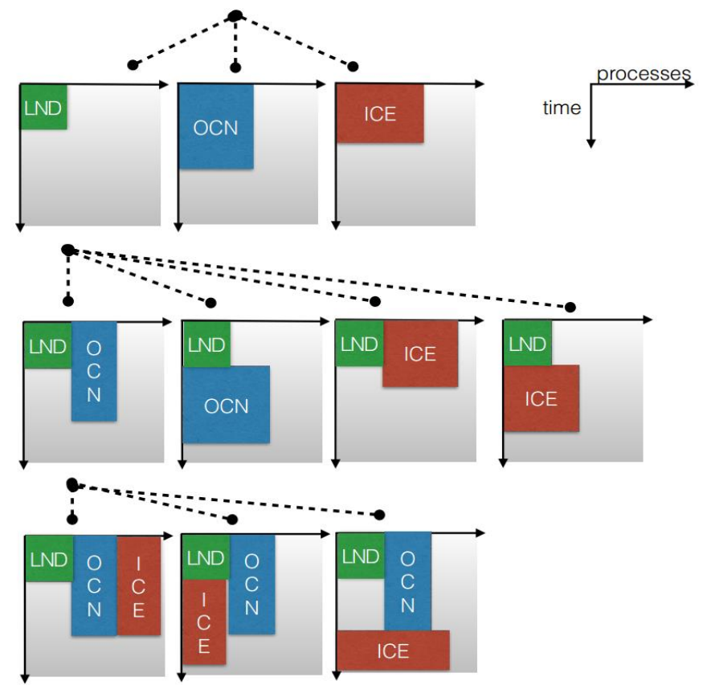
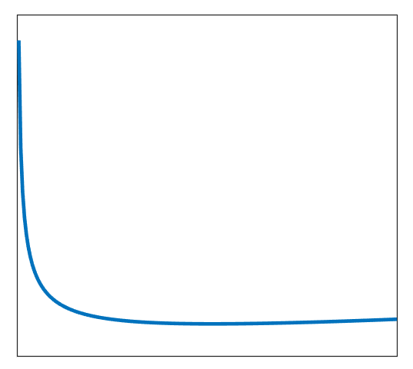

模型驱动的进程布局调优
4个模块，500个进程 -> 搜索空间为10¹³
传统方法：分支定界
LayoutTuner方法：矩阵排样
双阶段搜索：
1. 布局生产阶段----枚举所有可能的布局，利用离散化方法去除重复布局
1
2
3
4
1
2
3
4
1
2
3
4
5
5
5
6
6
6
7
7
7
2. 布局搜索阶段----利用最优子布局缓存、斐波那契搜索与模型输出提高搜索效率
进程数 | 144 | 192 | 256 | 512 | 1024 | 2048 | 3.12M
LayoutTuner | 0.07 | 0.08 | 0.09 | 0.16 | 0.26 | 0.70 | 52.90
分支定界 | 0.09 | 0.20 | 0.37 | 1.95 | 12.81 | 33.28 | > 3600

Slide 26
模型驱动的进程布局调优
TH_HPCA
BCC_CSM1.1全耦合控制历史实验性能不变，减少40% 计算资源使用量（168进程-->102进程）
天河1A
CESM 全耦合配置算例B1850_f19_g16 性能提升58% (480进程)
CESM 全耦合配置算例B1850_f09_g16 性能提升57% (480进程)
CESM 全耦合配置算例B1850_f05_t12 性能提升74% (6000进程)
HP Cluster
CESM 全耦合配置算例B1850_f19_g16 性能提升58% (480进程)
CESM 全耦合配置算例B1850_f09_g16 性能提升54% (480进程)
天河2
DP_SE松耦合大气模式 性能提升3.6x (12400进程)

Slide 27
总结
目前的工作成果
完成BCC-CSM耦合模式中等分辨率版本在神威太湖之光的移植和初步验证
提出进程布局优选的耦合模式调优策略并验证其有效性，为开展本项目的集合试验提供了支撑
下一步的工作
针对神威太湖之光的移植工作，开展基于集合的移植正确性验证和性能分析与调优
进程布局优选的耦合模式调优正在尝试应用在高分辨率模式版本的试验中，协助缩短高分辨率试验的积分时间

Slide 28
谢谢各位专家！

